Slide 1
JAVA入门基础
移动智能学院
抽象类、接口、多态
讲师：寻俊杰
BUSINESS
REPORT

Slide 2
抽象
01
我们把只有声明没有方法主体的方法称为抽象方法。包含抽象方法 的类就是抽象类

Slide 3
抽象方法
定义：
使用 abstract 关键字修饰方法，该方法就成了抽象方法，抽象方法只包含一个方法名，而没有方法体。
格式：
修饰符 abstract 返回值类型 方法名 (参数列表)；
例：
public abstract void run()；

Slide 4
抽象类
定义：
如果一个类包含抽象方法，那么该类必须是抽象类。
格式：
abstract class 类名字 { }
例：
abstract class car {
public abstract void showtype();
}

Slide 5
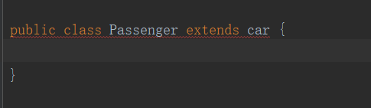

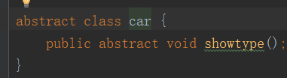
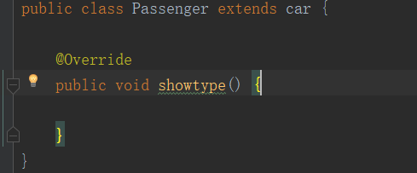

抽象的使用
继承抽象类的子类必须重写父类所有的抽象方法。
我们将这种方法重写的操作，也叫做实现方法。
如果子类是抽象类时，不需要重写。

Slide 6
接口
02
接口在JAVA编程语言中是一个抽象类型，接口以interface来声明。一个类通过继承接口的方式，从而来继承接口的抽象方法。

Slide 7
接口
定义：
使用interface来定义一个接口。接口定义同类的定义类似，也是分为接口的声明和接口体，其中接口体由声明变量和 声明方法两部分组成。
格式：
修饰符 interface 接口名称 [extends 其他的接口名] {
//声明变量
// 声明方法
}

Slide 8
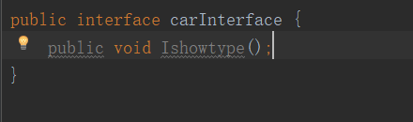
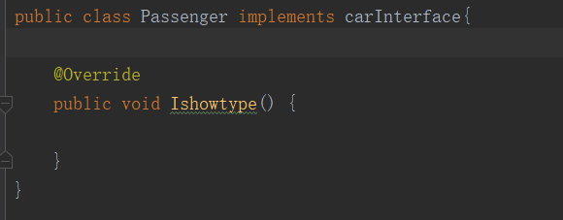
接口的使用
1. 一个具体类实现接口使用inplements关键字
2.接口可以继承多个接口，extends xxx，xxx
3.一个类可以实现多个接口
4.在接口中定义的方法没有声明访问修饰符，默认为public
5.接口不能有构造方法
6.接口不能被实例化

Slide 9
多态
多态是继封装、继承之后，面向对象的第三大特性。生活中，比如跑的动作，小猫、小狗和大象，跑起来是不一样的。再比如飞的动作，昆虫、鸟类和飞机，飞起来也是不一样的。可见，同一行为，通过不同的事物，可以体现出来的不同的形态。
多态，描述的就是这样的状态

Slide 10
多态
定义：是指同一行为，具有多个不同表现形式。
格式：
父类类型 变量名 = new 子类对象；
变量名.方法名();
例：
car ca=new Passenger();
ca.showtype();

Slide 11
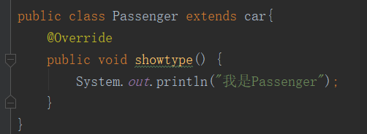
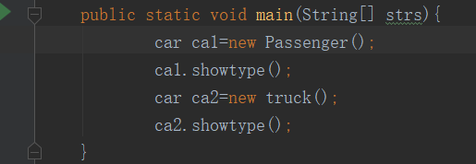
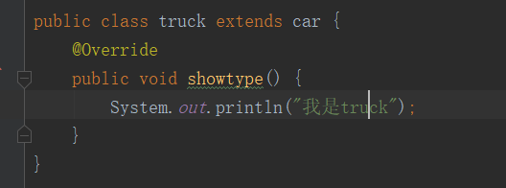
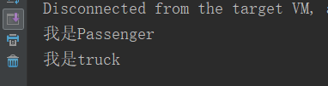
多态
当使用多态方式调用方法时，首先检查父类中是否有该方法，如果没有，则编译错误；如果有，执行的是子类重写 后方法。

Slide 12
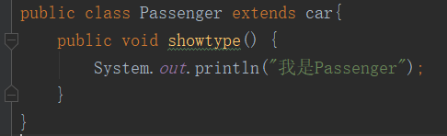
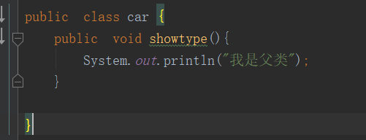
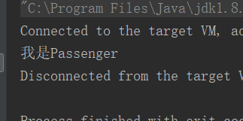
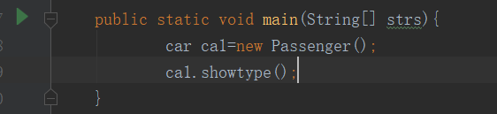
向上类型转换
多态本身是子类类型向父类类型向上转换的过程，这个过程是默认的。当父类引用指向一个子类对象时，便是向上转型。
格式：
父类类型 变量名 = new 子类类型();

Slide 13
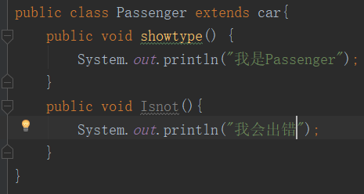

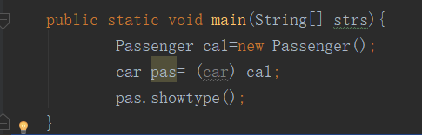
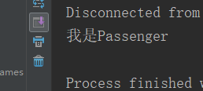
向下类型转换
父类类型向子类类型向下转换的过程，这个过程是强制的。

Slide 14
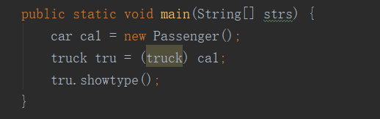
类型转换
转换总结：
1.引用类型的类型转换只能发生父子之间;
2.子类自动可以转换成父类的对象
3.父类需要强制类型转换才能转换成子类但是只有父类的引用指向子类对象的时候才能强转成功
4.在强制类型转换前要用instanceof来判断一个对象的类型

Slide 15
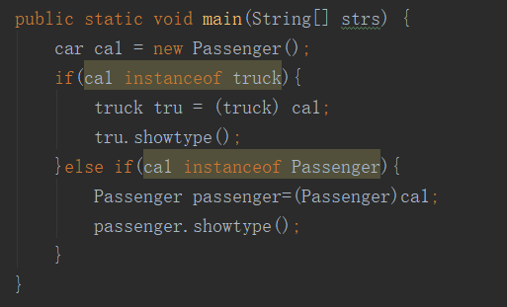
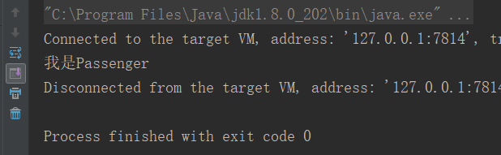
instanceof 关键字
instanceof运算符的前面通常是一个引用类型的变量，后面通常是一个类（也可以是接口），用于判断前面的对象是否是后面的类，或者是其子类的实例。如果是则返回true，不是则返回false。

Slide 16
课程练习
跟据学生（姓名，班级，年龄，地址，手机号），老师（姓名， 年龄，地址，专业课程，手机号）创建父子类。
及方法接口（吃饭，睡觉，打电话）。

Slide 17
知识扩展
查询方式 ：百度(https://www.baidu.com/)。
什么是封装类
封装类与基本数据类型的区别。
JAVA引用类型;

Slide 18


课后作业
进行描述电脑类(Laptop)，实现电脑使用USB鼠标(Mouse)、USB键盘(KeyBoard)
1.USB接口，包含开启功能（open）、关闭功能(close)
2.电脑类，包含运行功能、关机功能、使用USB设备功能
3.鼠标类，要实现USB接口，并具备点击的方法(click)
4. 键盘类，要实现USB接口，具备敲击的方法(type)

Slide 19
感谢您的耐心观看

